Slide 1
Spring Framework
(REST)

Slide 2
1. REST란
REST(Representational State Transfer)
간단한 의미로는, 웹 상의 자료를 HTTP위에서 SOAP이나 쿠키를 통한 세션 트랙킹 같은 별도의 전송 계층 없이 전송하기 위한 아주 간단한 인터페이스를 말한다.
REST방식은 특정한 URI는 반드시 그에 상응하는 데이터 자체라는 것을 의미
네트워크 상에서 Client와 Server 사이의 통신 방식 중 하나
URI는 하나의 고유한 리소스(Resource)를 대표하도록 설계된다는 개념
다양한 기기에서 공통으로 데이터를 처리할 수 있는 규칙을 만들려는 시도가
REST 방식
ex) localhost:8080/boards/123은 게시물 중에 123번 이라는 고유한 의미를 가
지도록 설계 하고 이에 대한 처리는 GET,POST 방식과 같이 추가적인 정보
를 통해 결정

Slide 3
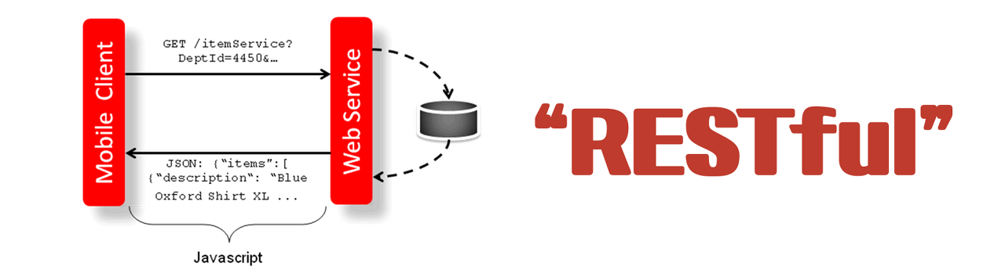
1. REST란
REST(Representational State Transfer)
REST 방식으로 제공되는 외부 연결 URL를 REST API라고 하고, REST 방식의 서비스 제공이 가능한 것을 ‘RESTful’ 하다 라고 표현
Spring 에서는 이와같은 방식을 @ResponseBody 또는 @RestController 로
지원하고 Javascript와의 데이터 파싱 작업을 위하여 , @RequestBody를 제공한다.

Slide 4
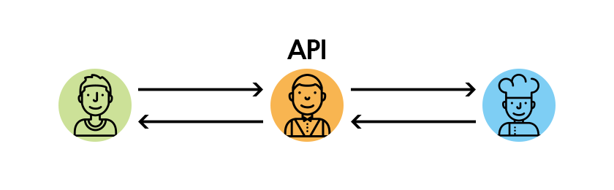
2. REST API란
API 란?
Application Programming Interface(애플리케이션 프로그램 인터페이스)의 줄임말
Application 이란 고유한 기능을 가진 모든 소프트웨어를 말한다.
CLIENT
SERVER
API는 클라이언트의 요청을 받아서 서버에게 가져다 준다.
서버는 API가 준 요청을 처리해 결과물을 만들고 이것을 다시 API에게 전달한다. 최종적으로 API는 결과물을 클라이언트에게 제공한다.

Slide 5
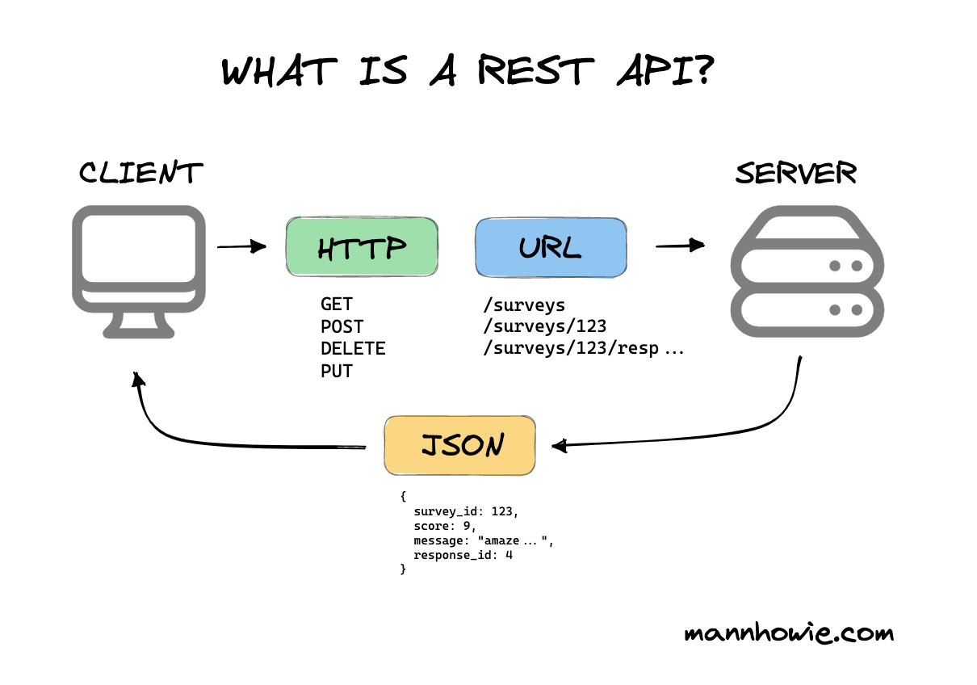
2. REST API란
REST(Representational State Transfer) API 란?

Slide 6
3. RESTful – 전송방식
CRUD Operation이란
CRUD는 대부분의 컴퓨터 소프트웨어가 가지는 기본적인 데이터 처리 기능인 Create(생성), Read(읽기), Update(갱신), Delete(삭제)를 묶어서 일컫는 말로 REST에서의 CRUD Operation 동작 예시의 전송방식은 다음과 같다.
GET – 데이터를 검색하여 해당 값을 받아 올 때 사용한다. (CRUD 에서 Retrieve 할 때 사용)
POST – 새롭게 데이터를 생성 할 때 사용 한다. (CRUD 에서 Create 할 때 사용)
PUT – 데이터를 업데이트 할 때 사용 한다. (CRUD 에서 Update 할 때 사용)
PATCH – PUT 과 마찬가지로 데이타를 업데이트 할 때 사용하지만 PUT 과 달리 전체 Entity 데이터의 업데이트가 아닌 부분의 값을 업데이트 할 때 사용한다.
DELETE – 데이터를 삭제 할 때 사용한다. (CRUD 에서 Delete 할 때 사용)

Slide 7
4. REST 설계 규칙
REST(Representational State Transfer) 설계 규칙
슬래시 구분자(/)는 계층 관계를 나타내는데 사용한다. ex) http://restapi.example.com/houses/apartments URI 마지막 문자로 슬래시(/ )를 포함하지 않는다. URI에 포함되는 모든 글자는 리소스의 유일한 식별자로 사용되어야 하며 URI가 다르다는 것은 리소스가 다르다는 것이고, 역으로 리소스가 다르면 URI도 달라져야 한다.
2. REST API는 분명한 URI를 만들어 통신을 해야 하기 때문에 혼동을 주지 않도록 URI 경로의 마지막에는 슬래시(/)를 사용하지 않는다. ex) http://restapi.example.com/houses/apartments/ (X)
3. 하이픈( - )은 URI 가독성을 높이는데 사용
불가피하게 긴 URI경로를 사용하게 된다면 하이픈을 사용해 가독성을 높인다.

Slide 8
4. REST 설계 규칙
REST(Representational State Transfer) 설계 규칙
4. 밑줄( _ )은 URI에 사용하지 않는다.
밑줄은 보기 어렵거나 밑줄 때문에 문자가 가려지기도 하므로 가독성을 위해 밑줄은 사용하지 않는다.
5. URI 경로에는 소문자가 적합하다.
URI 경로에 대문자 사용은 피하도록 한다.
RFC 3986(URI 문법 형식)은 URI 스키마와 호스트를 제외하고는 대소문자를 구별하도록 규정하기 때문.
6. 행위를 포함하지 않는다. - 행위는 전송방식으로 결정한다.
Bad Example http://khj93.com/delete-post/1 Good Example http://khj93.com/post/1

Slide 9
4. REST 설계 규칙
REST(Representational State Transfer) 설계 규칙
7. 파일확장자는 URI에 포함하지 않는다.
- REST API에서는 메시지 바디 내용의 포맷을 나타내기 위한 파일 확장자를
URI 안에 포함시키지 않는다.
- Accept header를 사용한다. ex) http://restapi.example.com/members/soccer/345/photo.jpg (X) ex) GET / members/soccer/345/photo HTTP/1.1 Host: restapi.example.com
Accept: image/jpg (O)
8. 리소스 간에는 연관 관계가 있는 경우
/리소스명/리소스 ID/관계가 있는 다른 리소스명 ex) GET : /users/{userid}/devices (일반적으로 소유 ‘has’의 관계를 표현할 때)

Slide 10
5. REST – HTTP 상태코드와 ResponseEntity
100번대 : 현재 데이터의 처리중인 상태
100 : 데이터의 일부를 서버가 받은 상태
200번대 : 정상적인 응답
200 : 에러없이 정상처리
204 : 정상 처리되었으나 서버에서 보내줄 데이터가 없음
300번대 : 다른 URL 처리
301 : 요청된 페이지가 새 URL로 변경되었음
302 : 서버에서 새로운 URL로 재 요청이 전달됨.
304 : 이미 기존의 데이터와 변경된 것이 없음
400번대 : 서버에서 인식 할 수 없음
400 : 전송된 Request에 문제가 있어서 서버가 인식할 수 없음
403 : 서버에서 허락되지 않음
404 : URL에 해당하는 자원을 찾을 수 없음
405 : 전송방식이 허락되지 않음 (REST에서 자주 발생)
500번대 : 서버 내부의 문제
500 : 서버에서 처리 시 문제 발생
502 : 게이트웨이나 프록시 상태의 문제(과부하 등)
503 : 일시적인 과부하나 서비스 중단 상태
504 : 지정된 처리시간이 지나서 처리되지 못함

